Slide 1
শিখনফল
এই পাঠ শেষে শিক্ষার্থীরা ………………
বিজ্ঞান কী তা বলতে পারবে।
বৈজ্ঞানিক প্রক্রিয়ার ধাপসমূহের নাম বলতে পারবে।
পরিমাপের প্রয়োজনীয়তা ব্যাখ্যা করতে পারবে।

Slide 2
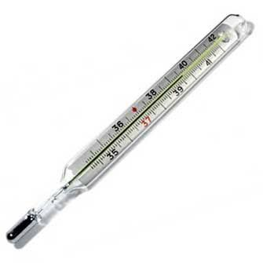
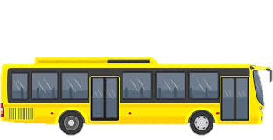
১ মিটার
10 km

Slide 3
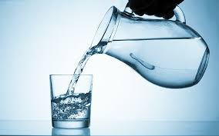
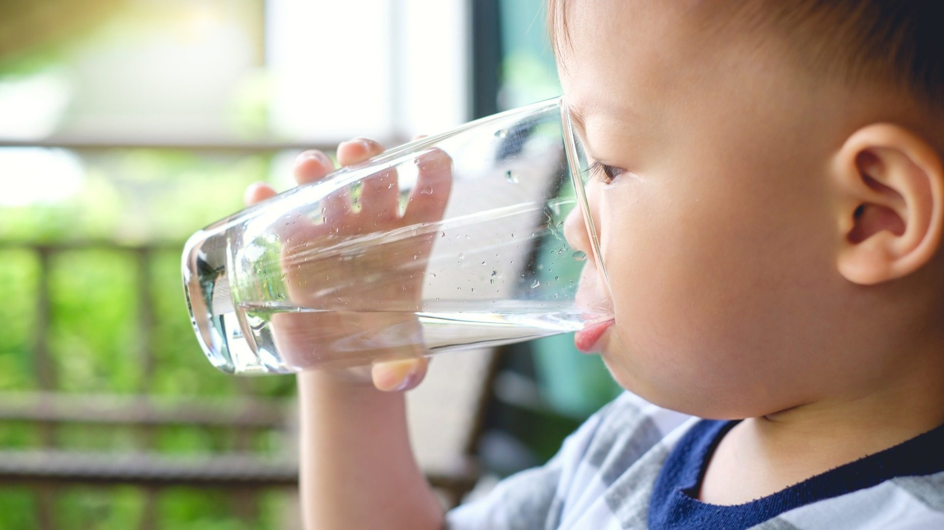
দৈনিক পানি পানের পরিমাণ
ভোর ৬টা
সকাল ৮টা
বেলা ১০টা
বেলা ১১টা
দুপুর ১২টা
বেলা ২টা
বিকাল ৩টা
সন্ধ্যা ৬টা

Slide 4
১ মিনিট = ৬০ সেকেন্ড
১ দিন = ৩০ দিন
তামিম মাঝারি আকারের দুটি পাথর তুলতে পারে।
প্রতিদিন দুই গ্লাস দুধ পান করা দরকার।
১ দিন = ২৪ ঘণ্টা
১ ঘণ্টা = ৬০ মিনিট
তুহিন পাঁচটি মিষ্টি খেতে পারে?
প্রতিদিন ৮ গ্লাস পানি পান করা দরকার।

Slide 5
একক কাজ
তুমি কয়টি মিষ্টি খেতে পার?
প্রতিদিন কয় লিটার পানি পান করা দরকার?
প্রতিদিন কয়টি ডিম খাওয়া উচিত?
তুমি কয়টি পাথর তুলতে পার?
প্রতিদিন কত লিটার দুধ পান করা দরকার?
প্রতিদিন কত ঘণ্টা পরিশ্রম করা উচিত?
৫টি
৪টি
৪ লিটার
আধা লিটার
দুটি
৮ ঘণ্টা

Slide 6
পানি দেয়া হয়
পানি দেয়া হয় না

Slide 7
দলীয় কাজ
বৈজ্ঞানিক প্রক্রিয়ার কয়েকটি ধাপের নাম লিখ।
১ম ধাপ
২য় ধাপ
৩য় ধাপ
৪র্থ ধাপ
৫ম ধাপ
৬ষ্ঠ ধাপ
৭ম ধাপ
৮ম ধাপ

Slide 8
মূল্যায়ন
সমস্যা নির্ধারণ কী?
বেঁচে থাকার জন্য গাছের কী প্রয়োজন?
আনুমানিক/অনুমিত সিদ্ধান্ত গ্রহন কাকে বলে?

Slide 9
বাড়ির কাজ
পরিক্ষণ পদ্ধতির মূল বৈশিষ্ট্যের নাম লিখ।
বৈজ্ঞানিক প্রক্রিয়ার ধাপসমূহের নাম ধারাবাহিকভাবে লিখ।

Slide 10
ধন্যবাদ

